Slide 1
مشاوره توسعه فنی محصولات
راهنمای تصویری ثبت درخواست مشاوره توسعه فنی محصولات در حوزه فناوری اطلاعات

Slide 2
از طریق نشانی bizservices.ir و ورود متقاضی وارد حساب کاربری خود شوید

Slide 3
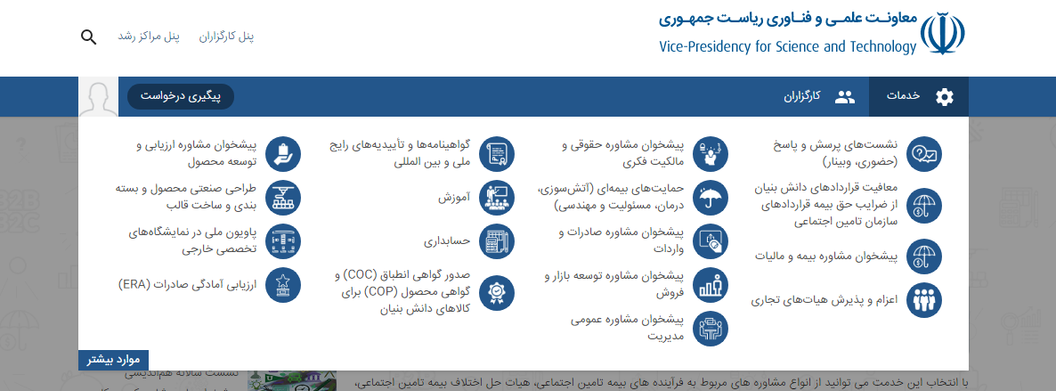
از طریق منوی خدمات موارد بیشتر را انتخاب نمایید

Slide 4
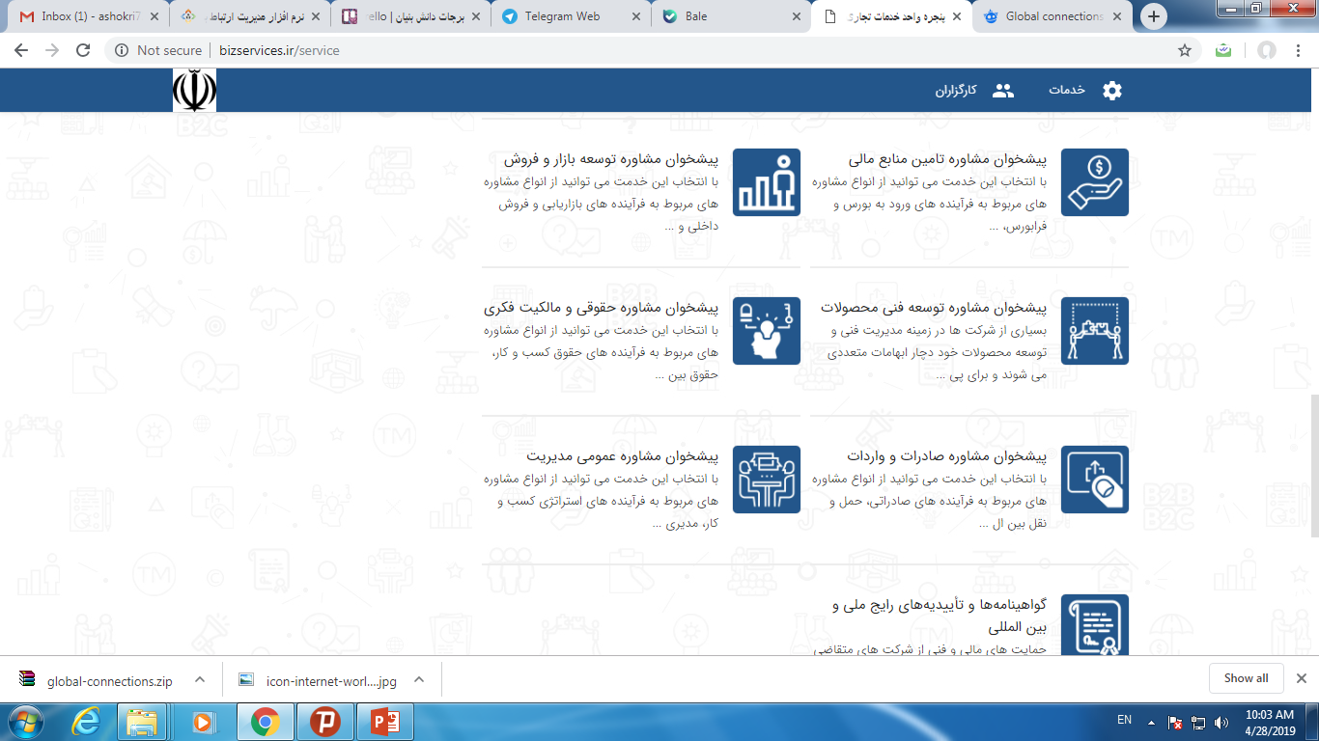
در لیست خدمت پیشخوان مشاوره توسعه فنی محصولات را انتخاب نمایید

Slide 5
در صفحه ثبت درخواست بر روی دکمه ثبت این خدمت کلیک نمایید

Slide 6
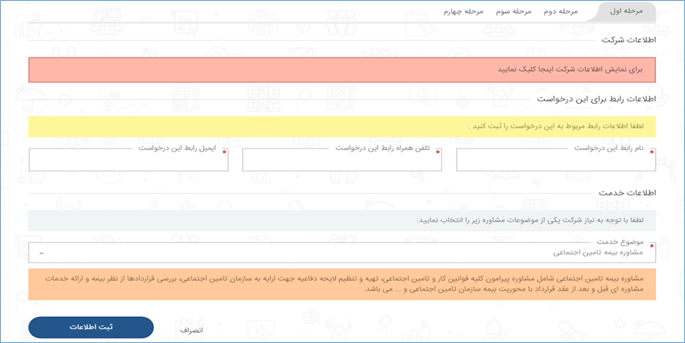
پس از تکمیل فرم بر روی دکمه ثبت اطلاعات کلیک نمایید

Slide 7
ابتدا با کلیک بر روی «نمونه فایل» فایل را دانلود نموده و بعد از تکمیل اطلاعات آن را در قسمت «انتخاب و بارگذاری فایل» بارگذاری نمایید.

